Slide 1
visualized SPARQL query builder
Endpoint: https://id.nlm.nih.gov/mesh/sparql Knowledge base: MeSH (Medical Subject Headings)

Slide 2
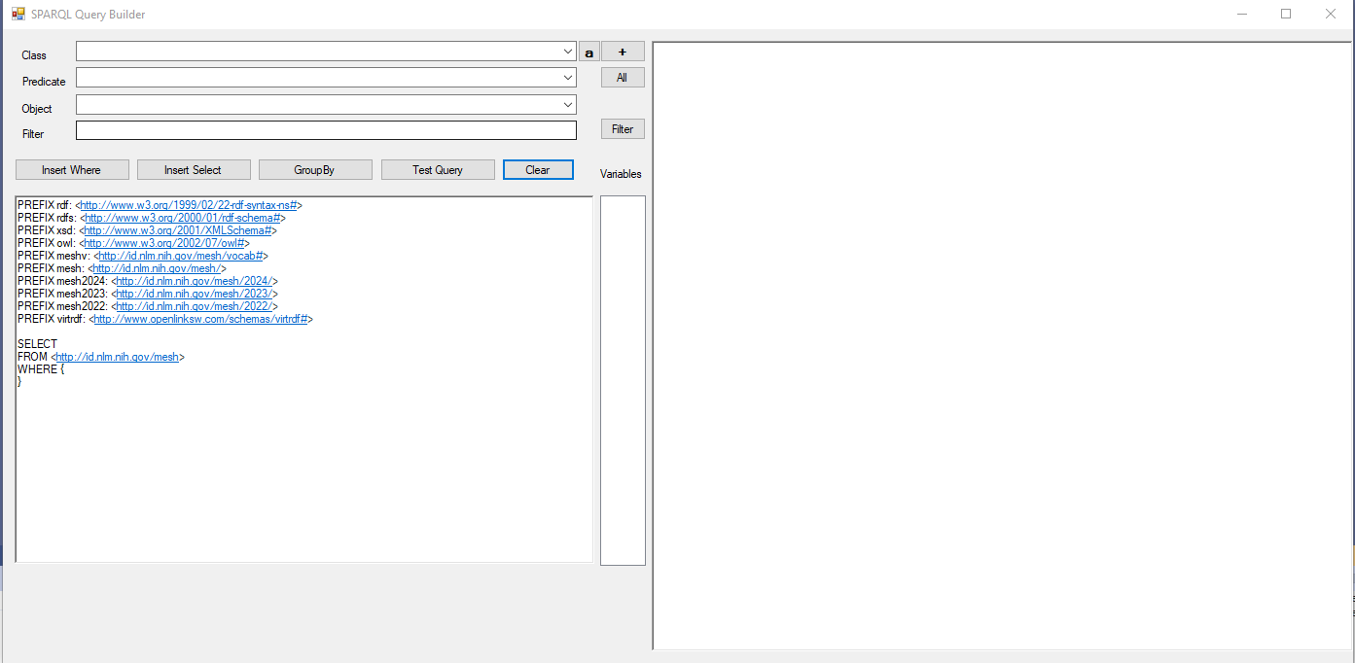
Αρχικη κατασταση

Slide 3
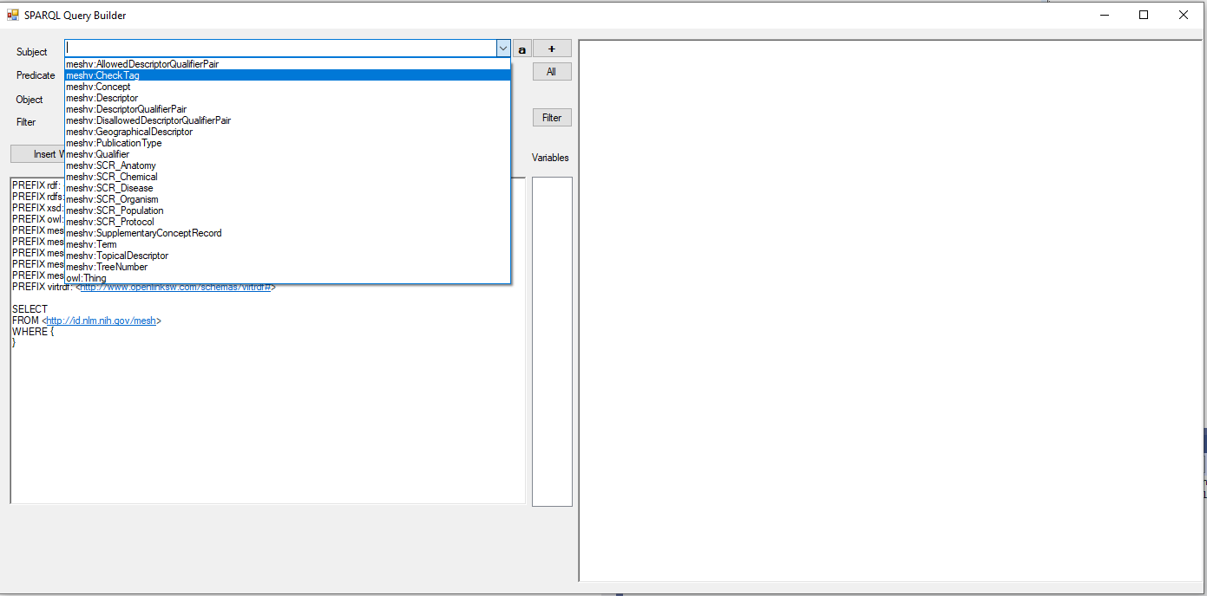
Επιλεγουμε ένα subject

Slide 4
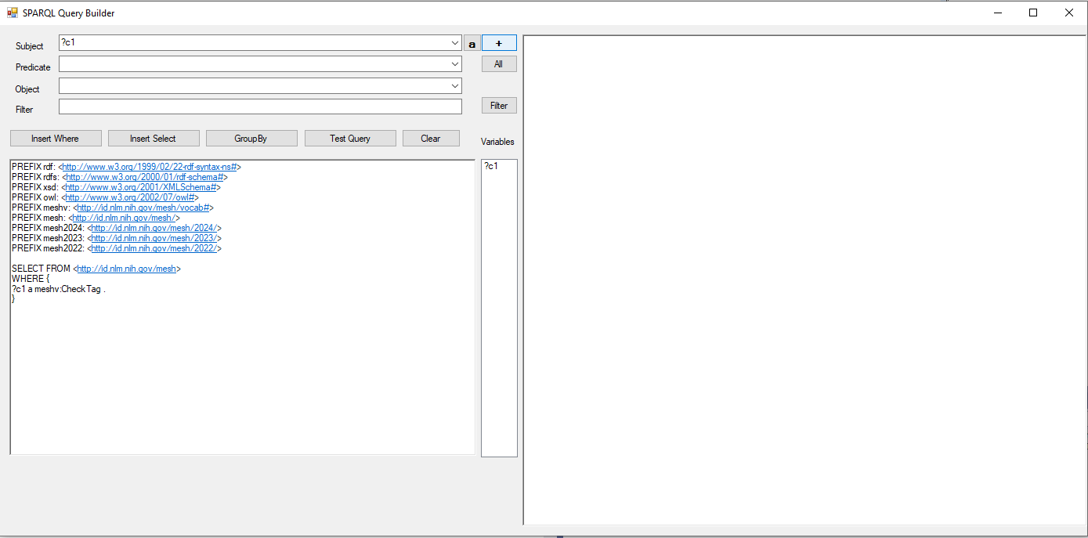
Το προσθετουμε στο ερωτημα μας

Slide 5
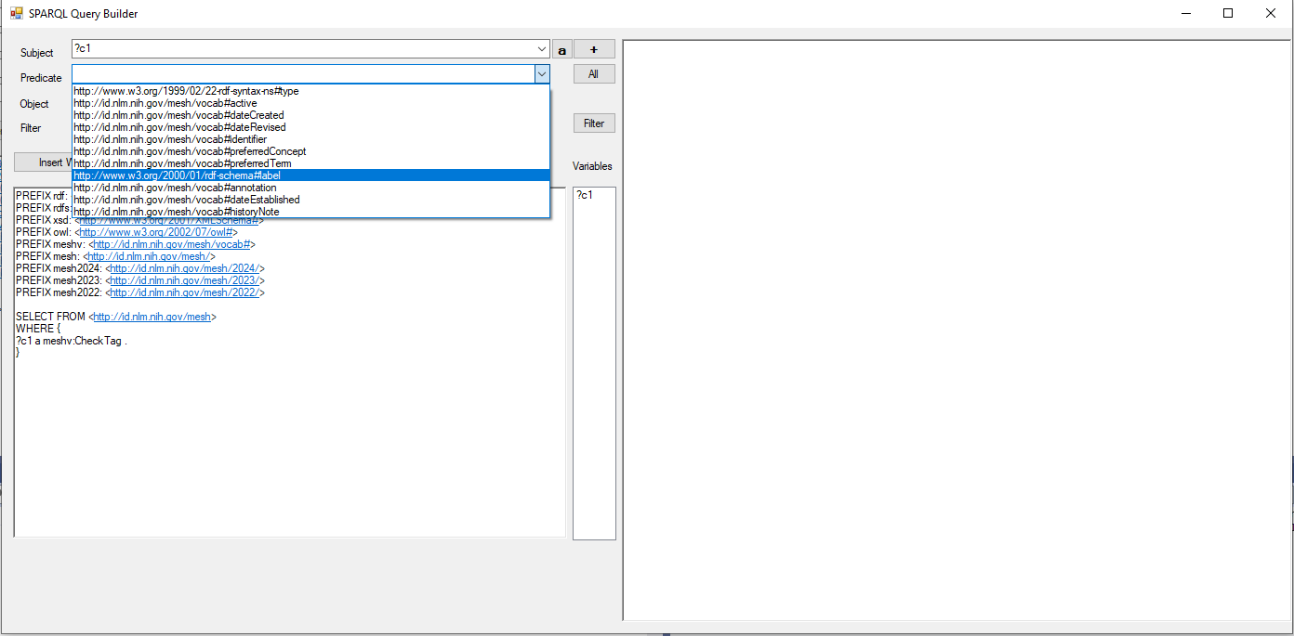
Στη συνεχεια επιλεγουμε ένα predicate

Slide 6
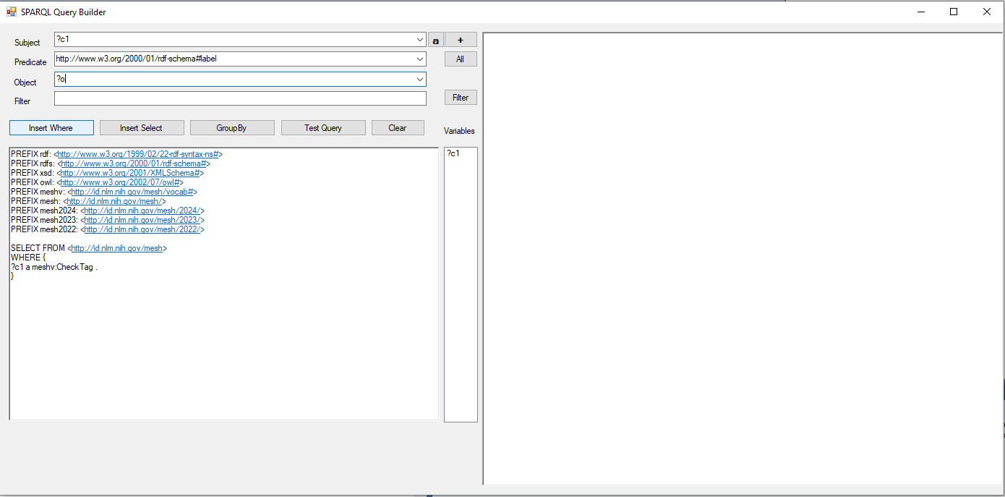
Και τελος βαζουμε τη μεταβλητη ?ο στο Object

Slide 7
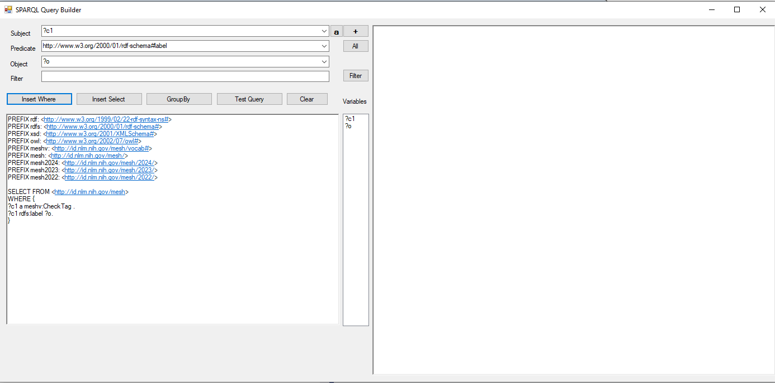
Επιλεγουμε insert where και βλεπουμε να προστιθονται στο ερωτημα και επισης να γεμιζει η λιστα variables

Slide 8
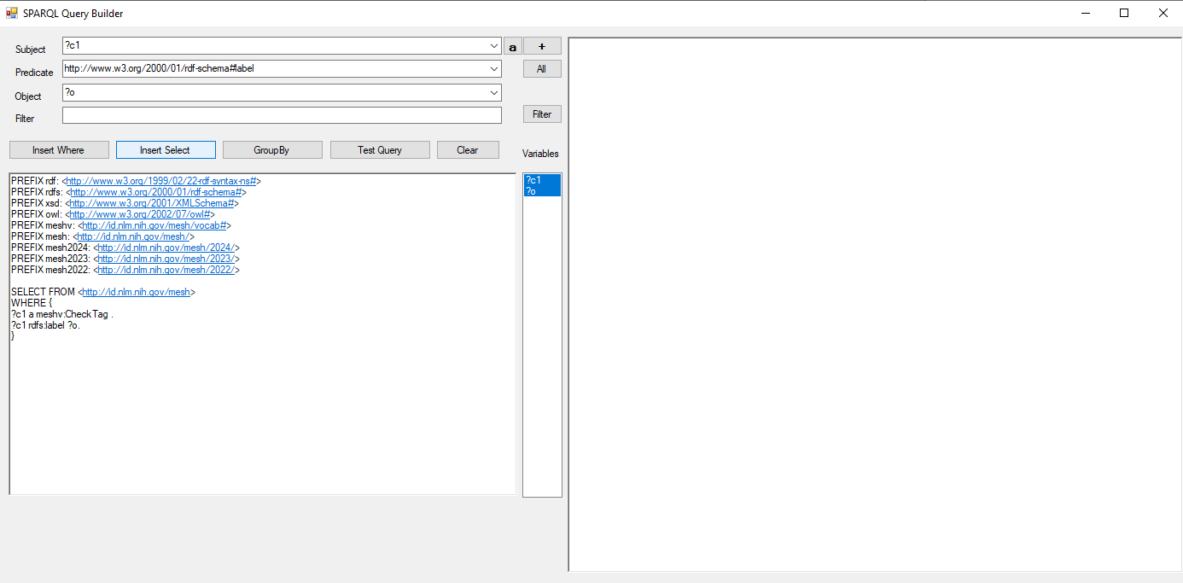
Από τη λιστα variables επιλεγουμε ποιεσ θελουμε να δουμε στο select

Slide 9

To τελικο ερωτημα είναι αυτό και είναι ετοιμο να τρεξει

Slide 10
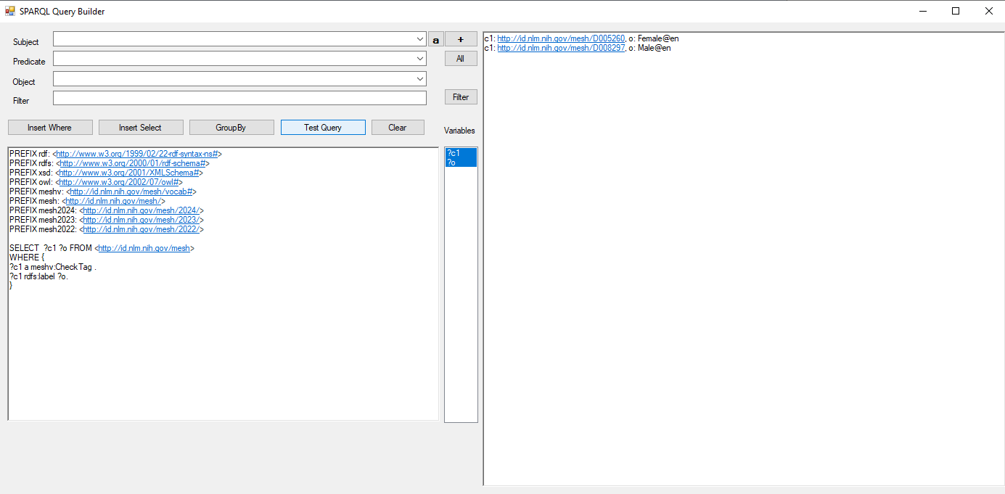
Τελοσ τρεχουμε το ερωτημα και βλεπουμε δεξια τα αποτελεσματα

Slide 11
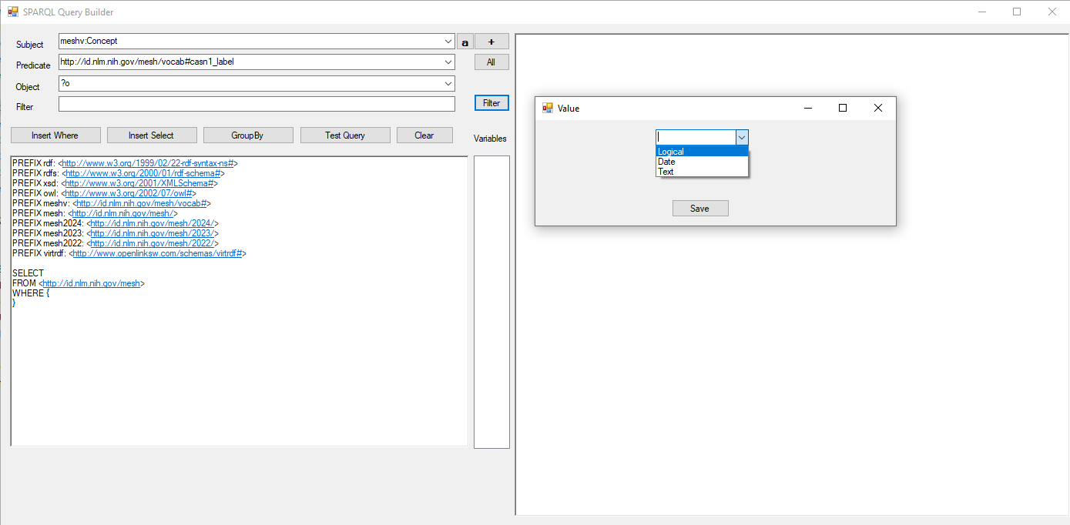
Δυνατοτητα filter διαλεγοντασ μια από τις τρεισ επιλογεσ

Slide 12
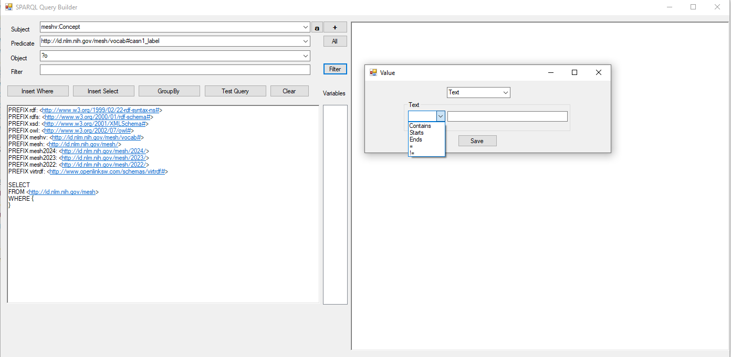
Για text εχουμε αυτές τις δυνατοτητεσ

Slide 13
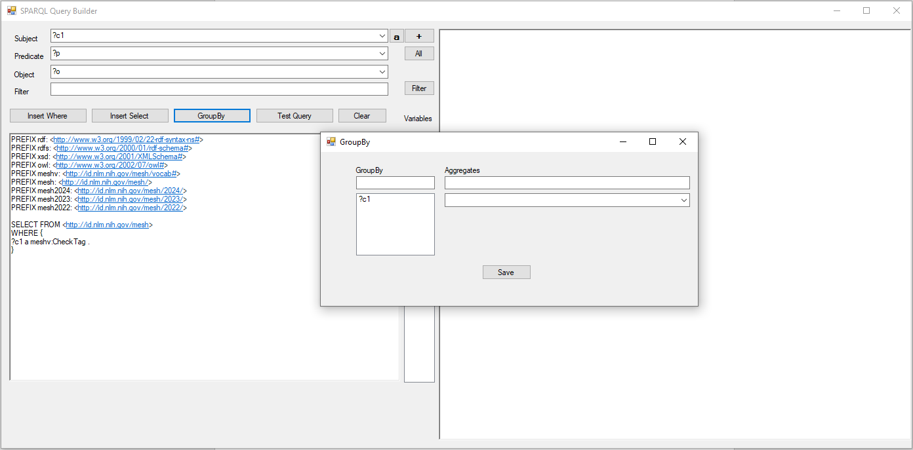
Group by

Slide 14
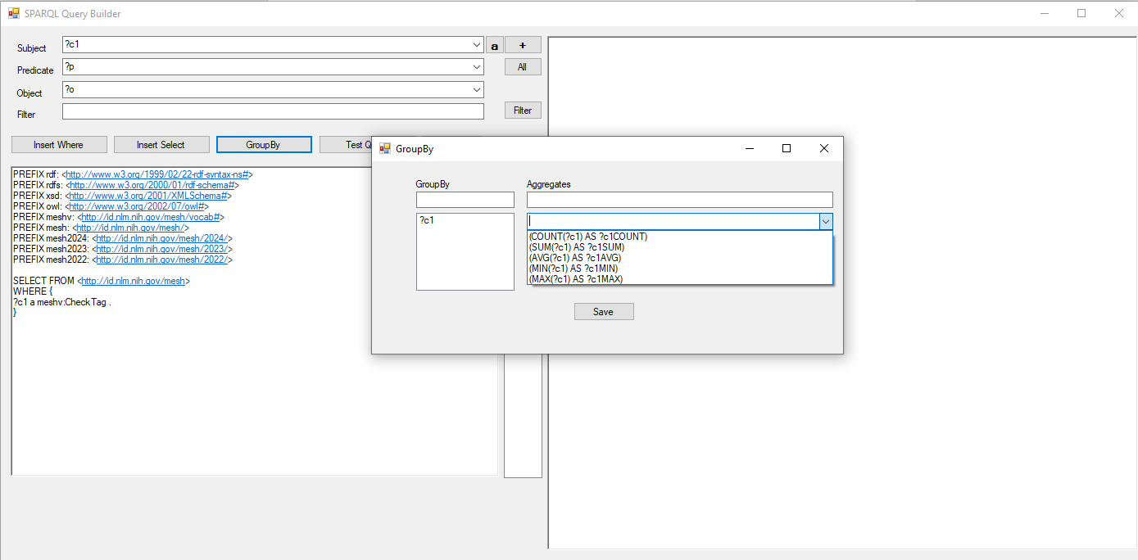
Διαλεγουμε σε ποιο πεδιο θα γινει group by και aggregate functions

